Slide 1
놀라운 코딩이 무한하다
AC8
Amazing Coding Möbius
1조 | 강범구 강병현 오혜주 정혜원 최진영 허훈

Slide 2
기획의도
요구사항
요구사항 분석
시장분석
자기소개
기타
INDEX

Slide 3
기획의도
해외직구의 대중화와 맞물려 파편화된 리뷰가 쏟아지는 상황
리턴이 복잡한 해외직구나 수입제품의 리스크를 회피
특히 의류 같은 경우 해외사이즈와
기준이 국내와 다른 점도 고려해 리뷰어의 신체사이즈 정보 포함
해외직구나 수입제품에
국한한 리뷰를
엄선한 웹사이트
GODZIP
서비스명은 ‘Godzip’입니다.
zip은 리뷰를 모아 놨기 때문입니다.

Slide 4
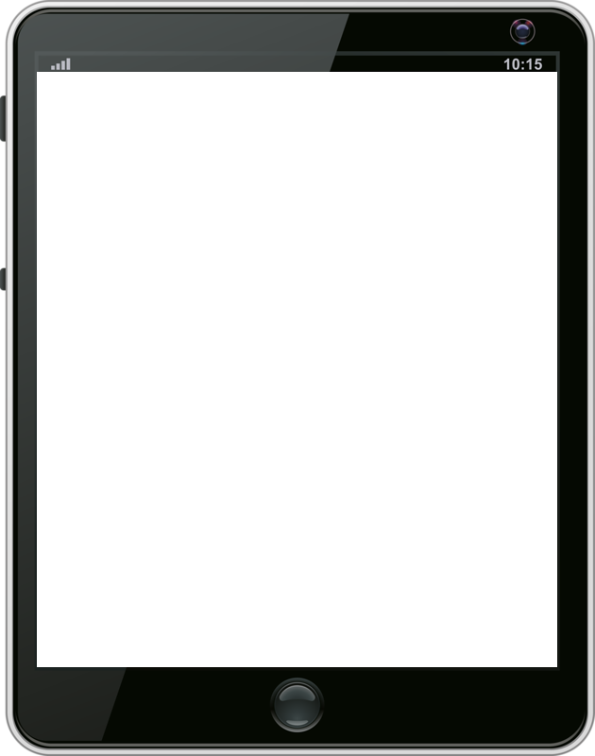

요구사항
Elon Musk
안녕하세요. 일론 머스크입니다. 당사에서는 이번 분기안에 해외상품리뷰만을 전문적으로 다루는 웹사이트를 한국에 런칭할 계획입니다. 이와 관련한 귀사의 서비스가 업계 최고수준이라고 판단했습니다. 이번 서비스 런칭을 귀사가 꼭 수용해줬으면 하는 바람입니다. 'Godzip'의 목적은 사용자가 제품 및 서비스에 대한 리뷰를 공유하고 읽을 수 있는 리뷰 웹 사이트입니다.
'Godzip'의 이용자는 회원가입, 회원탈퇴, 리뷰 검색, 리뷰 게시 등의 기능을 가져야 합니다. 우선 인증 및 보안 단계에서 로그인 시 이용자가 로봇인지 여부를 확인할 수 있습니다. 자동로그인 기능도 탑재 돼 사용자의 불편없는 접근을 유도합니다. 가장 주요한 기능인 리뷰 작성은 다양한 기능을 포함합니다. 사용자의 리뷰작성은 자유롭습니다. 리뷰에는 상품에 대한 평가를 별 개수로 표현할 수 있습니다. 사용자는 리뷰를 작성하며 카테고리를 선택합니다. 우리는 'Godzip'이라는 사이트의 이름처럼 매우 다양한 리뷰가 모이길 원합니다. amazon이나 aliexpress의 카테고리 분류를 모방해 주길 바랍니다.
이용자는 유효한 리뷰수로 등급을 부여 받습니다. 회원등급은 Green, Silver, Gold, VIP 등 총 4단계로 나눠져 있습니다. 리뷰를 작성한 이용자는 다른 이용자에게 리뷰에 대해 ‘좋아요’ 또는 ‘싫어요’로 피드백을 받게 됩니다. 또한 이용자들은 리뷰에 대해 자유롭게 댓글을 작성할 수 있습니다.
‘좋아요’라는 피드백을 많이 받은 리뷰는 리뷰검색 시 우선적으로 노출되며 별도의 꼬리표를 달게 됩니다. 이용자가 리뷰를 볼 때 사용할 필터 기준 중에 하나로 활용됩니다. 이용자는 마이페이지를 통해 리뷰, 리뷰에 대한 댓글 등을 확인할 수 있으며 리뷰수정페이지에 연결될 수 있습니다.
반면 관리자는 리뷰 수정과 삭제에 대한 기간제한이 없습니다.
'Godzip'의 시각적 디자인은 심플해야 합니다. 해당 웹사이트는 리뷰에 대한 프리뷰가 이미 이미지를 포함하고 있고, 배너광고를 포함했기 때문입니다. 아울러 웹사이트 어느 페이지에서든 홈페이지로 돌아갈 수 있는 링크가 상단 좌측 ‘Godzip’로고에 포함돼 있습니다. 로그아웃이나 로그인을 할 수 있는 박스도 어느 페이지에서든 상단 우측에 존재합니다.
요구사항에 대한 논의는 3월 중순까지 가능합니다.
귀사의 건승을 기원합니다.
#기본기능
회원 가입, 게시글 작성 등 기본 기능 필요
#편의성
게시글 작성 및 검색 시 편리한 기능 필요
#관리 및 비주얼
게시글, 카테고리, 회원 등 관리 툴 필요
심플 한 비주얼
#차별성
회원 등급, 평점 등 기능 필요

Slide 5

요구사항 분석
GODZIP 프로젝트 주요 기능
편의성
GODZIP
기본기능
간편 로그인 API
리뷰 사진, 동영상 업로드
리뷰 하이퍼링크, 태그 기능
리뷰 검색, 스크립
PC & Mobile 호환
로고 클릭 시 홈 화면
회원가입(안전한 로그인 옵션 포함)
개인정보 동의
계정 복구 / 삭제
관리자 개인 정보 저장
웹 속도와 사용성 최적화
차별성
관리 및 비주얼
회원 등급 4단계
리뷰 별점 시스템
부적절한 언어 필터링
관리자 도구
관리자 배너 관리 도구
관리자 개인 정보 저장
기간별 상품 추이

Slide 6
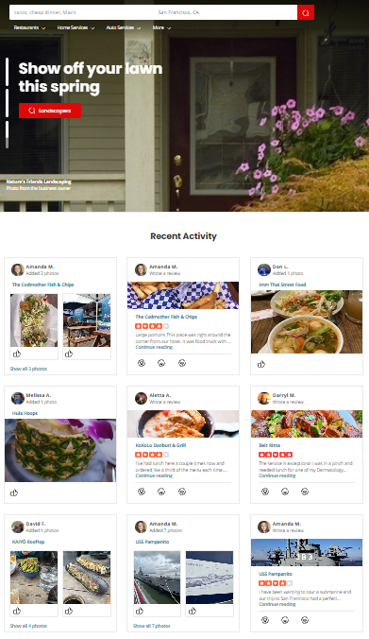
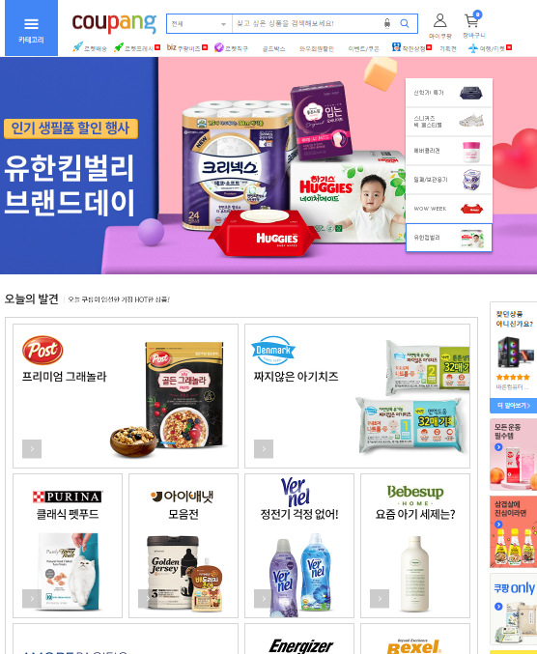
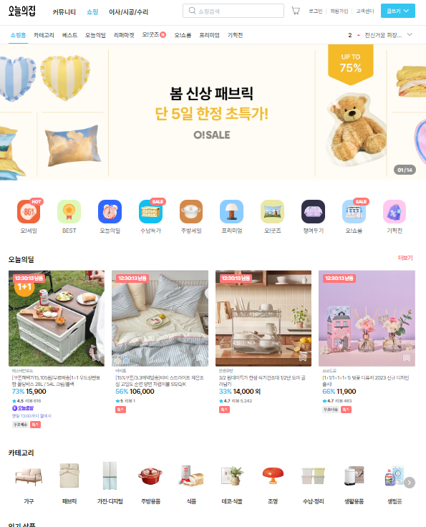
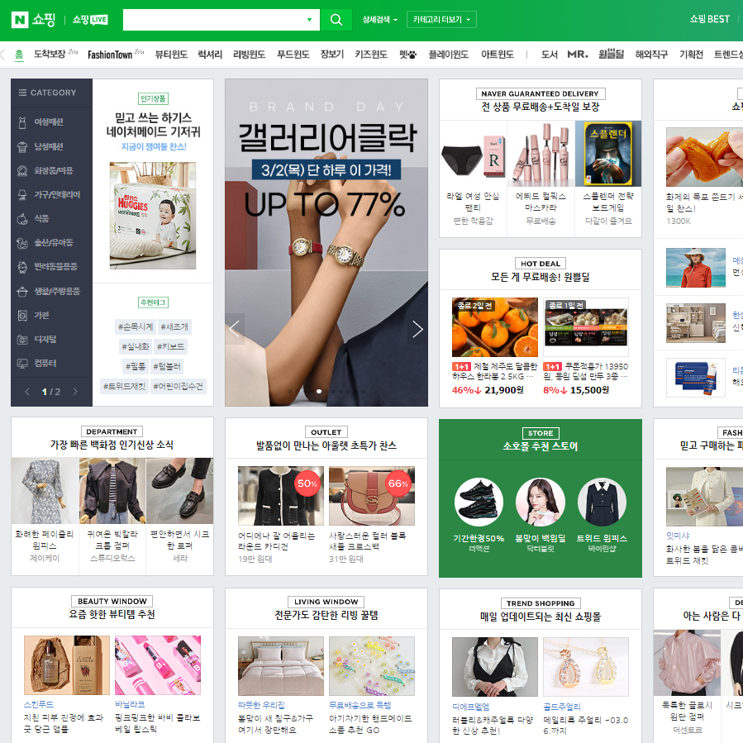
시장분석_현황
-리뷰의 필요성
한국의 아마존 쿠팡은 배송비가 무료지만, 해외직구는 대명사 배송비 부담이 큼
> 배송비 부담에 단순교환은 현실적으로 어려운 상황이라 선구매한 사용자들의 리뷰에 크게 의존
-리뷰사이트의 시장성
정확하고 다각적인 리뷰는 소비자와 판매자를 매칭하는 역할을 하며 마케팅, 판매관리비용 절감에 효과적
현재 해외상품에 대한 국내리뷰는 블로그나 커뮤니티로 파편화된 상황이며 통합 플랫폼은 부재
쿠팡
오늘의집
네이버쇼핑
yelp

Slide 7
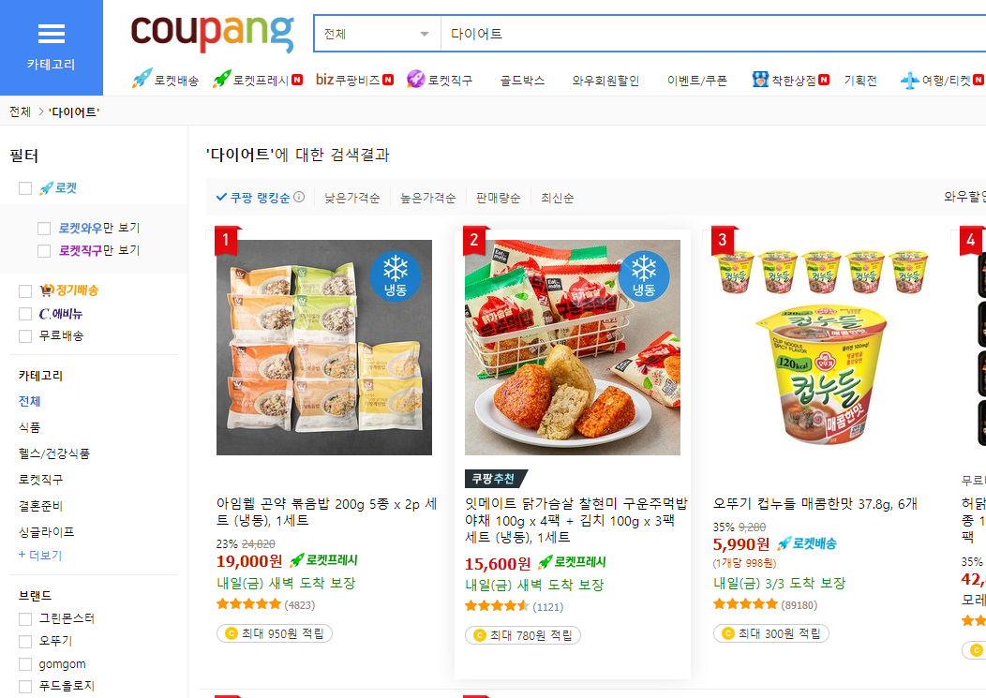
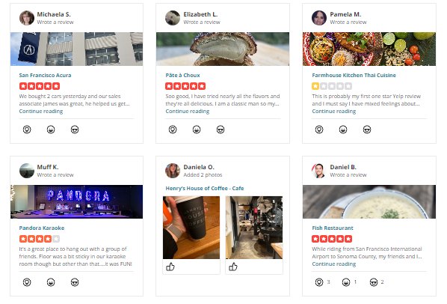
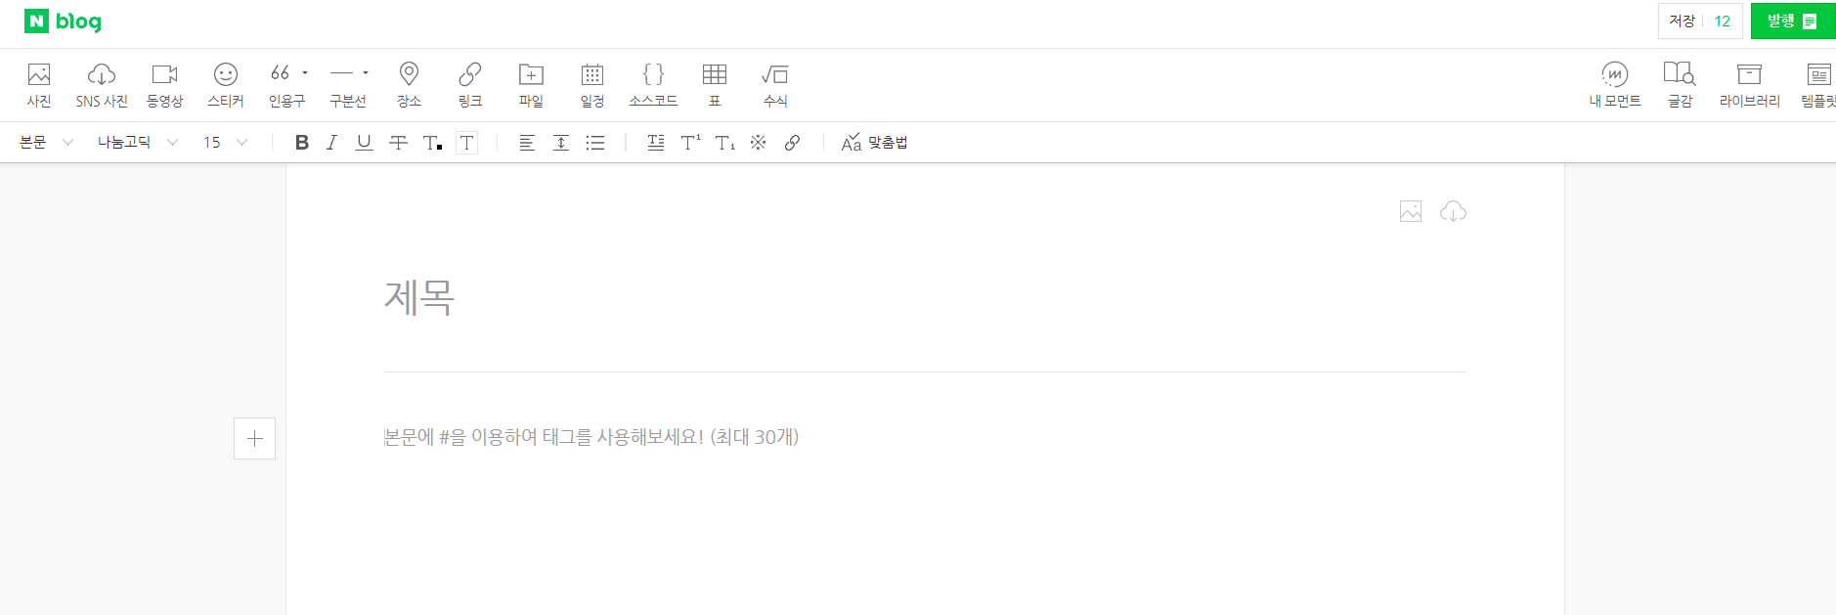
시장분석_유사 프로그램
리뷰 검색 최적화
리뷰 반응
게시글 작성 툴 제공
나라별 / 상품별 / 콘텐츠 등
리뷰를 쉽게 찾기 위한
검색 및 정렬 제공
좋아요 / 댓글 / 평점 등
리뷰에 대한 반응을 구현
텍스트 / 사진 첨부 / 링크 등
게시글 작성을 위한 툴 제공
사용자를 위해
쉽고 반응고 편리고

Slide 8






자기소개
GODZIP
프로젝트 담당
AC8 팀원 소개

Slide 9
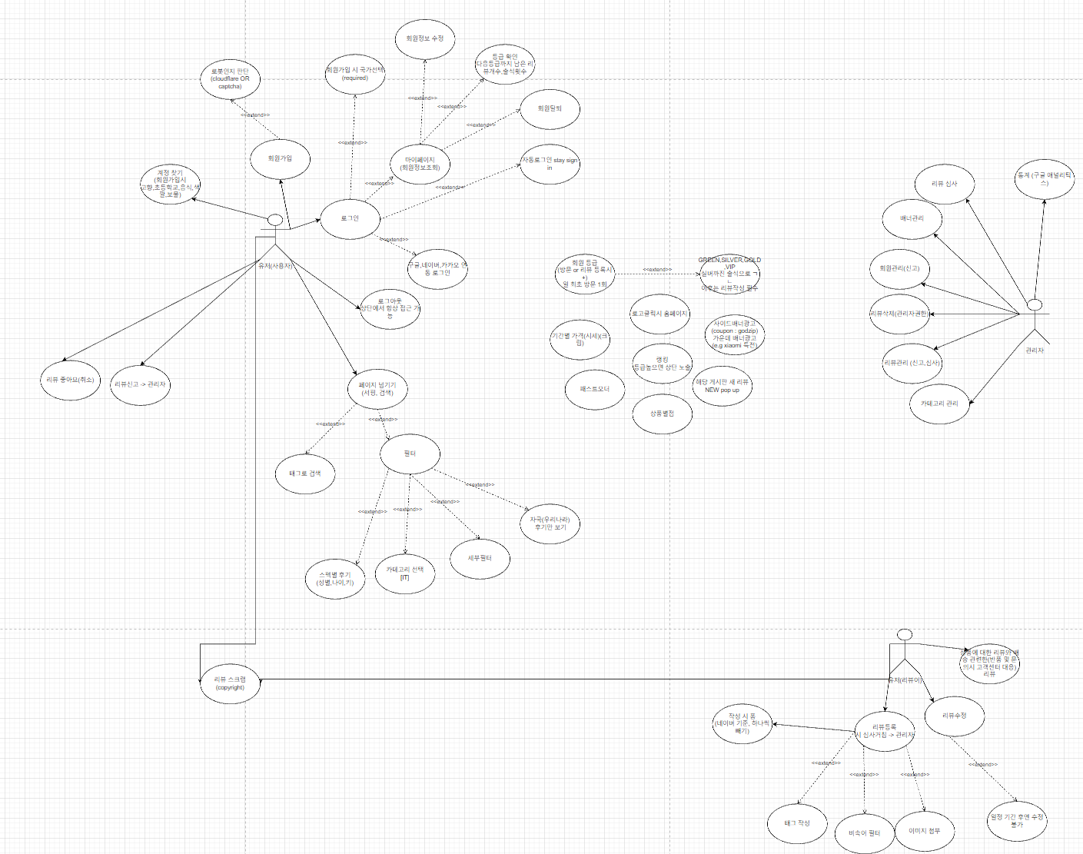
모델링
uml 진행 중

Slide 10
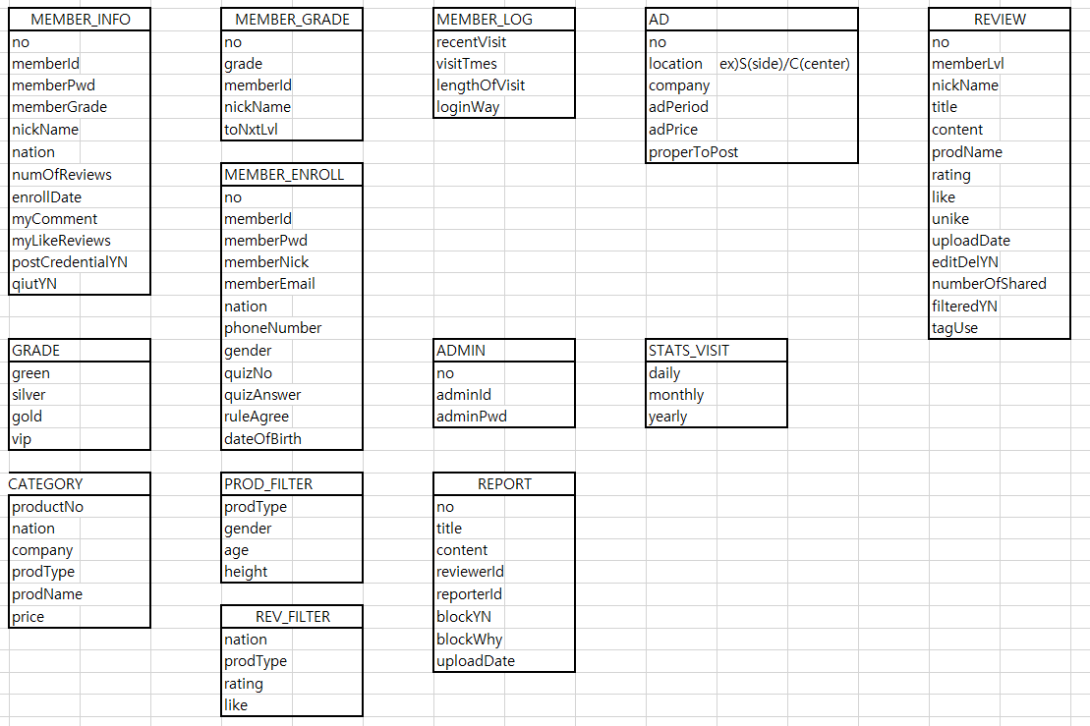
엑셀 허훈
DB 진행 중

Slide 11


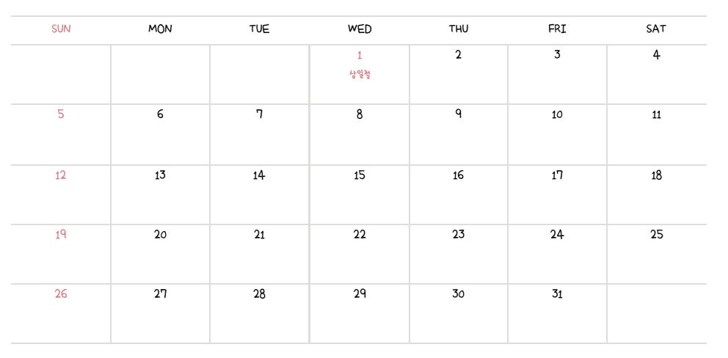
일정 관리
기획
DB 구축 / 모델링(uml)
자바 코딩
UI 구현
작업 전반 체크
1차 완료
최종 파일 제출
발표

Slide 12
기능 시연

Slide 13
THANK YOU

